Slide 1
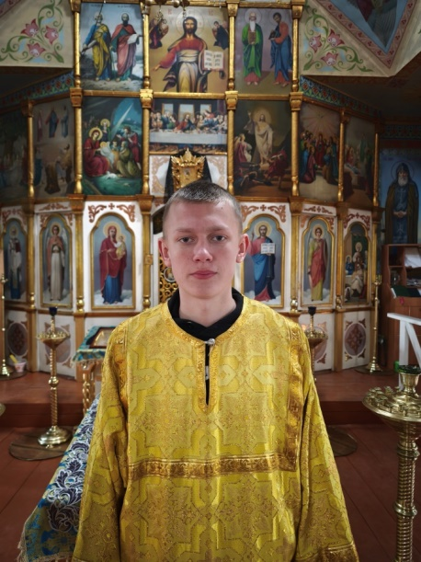
Всеукраїнський інтерактивний конкурс «МАН-Юніор Дослідник»
«Історик-Юніор»
Рівненська Мала академія наук учнівської молоді
САКРАЛЬНА СПАДЩИНА СЕЛА ГЛИННЕ
Екскурсійний маршрут
Автор проєкту:
ЖУКОВСЬКИЙ Олександр Анатолійович, учень 9 класу
Глиннівського ліцею Березівської сільської ради
Сарненського району Рівненської області
Керівник проєкту:
СКАКОВЕЦЬ Іван Петрович, вчитель історії
Глиннівського ліцею Березівської сільської ради
Сарненського району Рівненської області

Slide 2
Мета
створення екскурсійного маршруту для ознайомлення з об’єктами сакральної спадщини, що знаходяться в селі Глинне Сарненського району Рівненщини
Завдання
1. На основі власних спостережень виявити сакральні об’єкти села Глинне та дослідити історію їх походження.
2. Створити схему та розробити карту екскурсійного маршруту «Сакральна спадщина села Глинне».
3. Розробити екскурсійний двохгодинний пішохідний маршрут для відвідування сакральних об’єктів досліджуваної місцевості.
4. Показати практичне значення екскурсійного маршруту у вивченні історії рідного краю, роль громадськості, представників релігійних течій та учнівської молоді для популяризації даної місцевості та залученні туристичного потенціалу.
САКРАЛЬНА СПАДЩИНА СЕЛА ГЛИННЕ

Slide 3
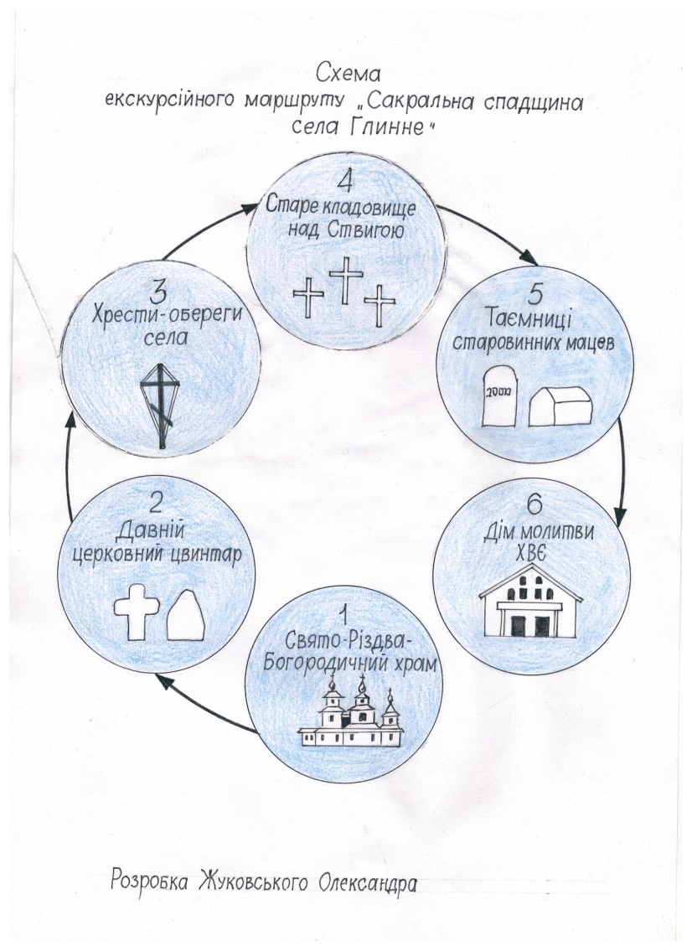
Схема
екскурсійного маршруту
1
Свято-Різдва-Богородичний храм
2
Давній церковний цвинтар
3
Хрести-обереги села
4
САКРАЛЬНА СПАДЩИНА СЕЛА ГЛИННЕ
Старе кладовище над Ствигою
5
Таємниці старовинних мацев
6
Дім молитви ХВЄ

Slide 4
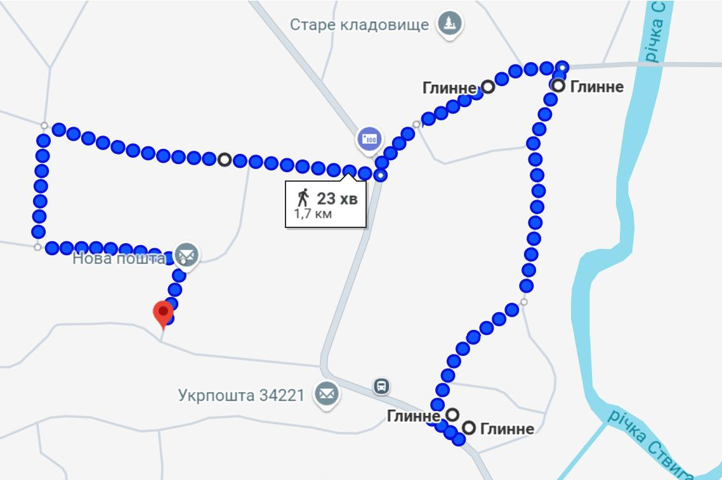
Карта екскурсійного маршруту
4
1
Свято-Різдва-Богородичний храм
5
3
2
Давній церковний цвинтар
3
Хрести-обереги села
4
САКРАЛЬНА СПАДЩИНА СЕЛА ГЛИННЕ
Старе кладовище над Ствигою
6
5
Таємниці старовинних мацев
2
6
Дім молитви ХВЄ
1

Slide 5
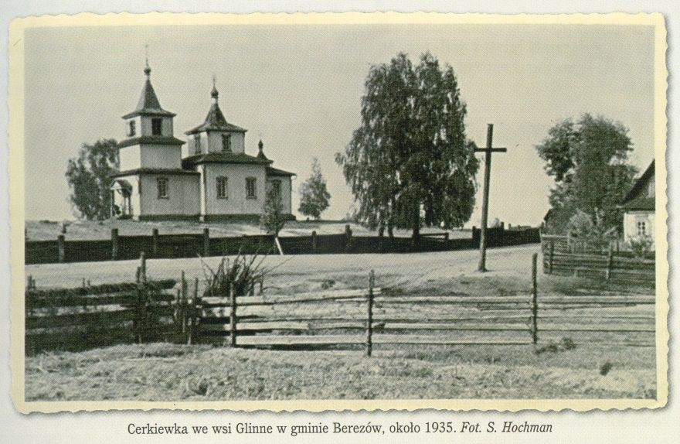
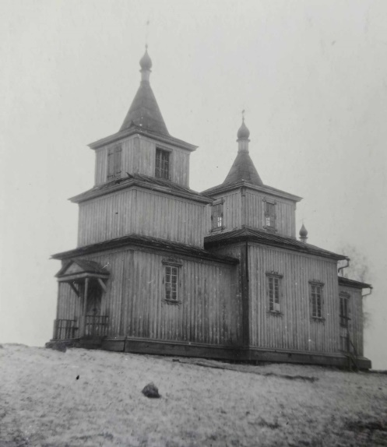
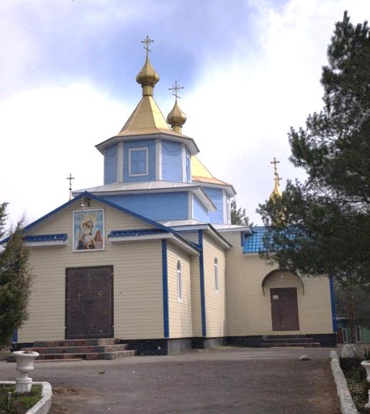
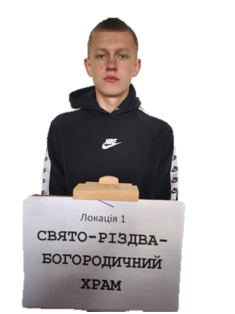
ЛокацІя 1 Свято-Різдва-Богородичний храм
1950
САКРАЛЬНА СПАДЩИНА СЕЛА ГЛИННЕ
1990
  На піщаному пагорбі в центрі села Глинне височіє семикупольний Свято-Різдва-Богородичний храм. Він має багатовікову історію – перша документальна згадка про церкву Різдва Богородиці зафіксована у 1716 р. Її увінчували три куполи. В часи атеїзму (1982 р.) святиню підступно спалили. Віряни відбудували її у 1990 р. на давньому фундаменті. Протягом наступних десятиліть храм зазнав помітного оновлення. Збереглися позолочена чаша (потир) для причастя 1749 р., Панахидник 1799 р. та Священне Євангеліє 1900 р. Незмінним священником майже 30 років є отець Федір (Коханевич).

Slide 6
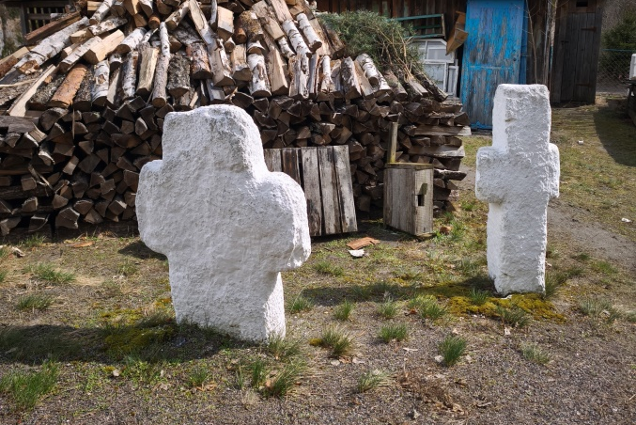
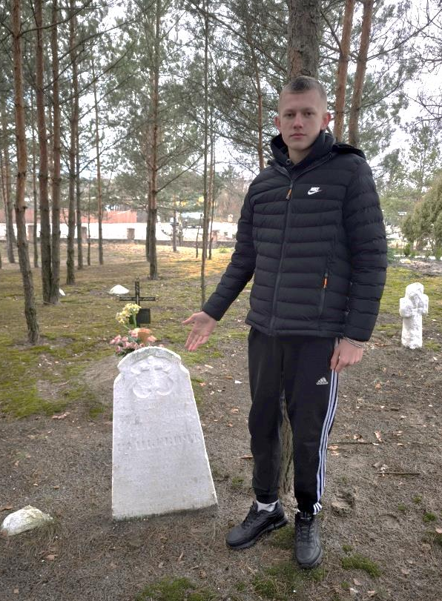
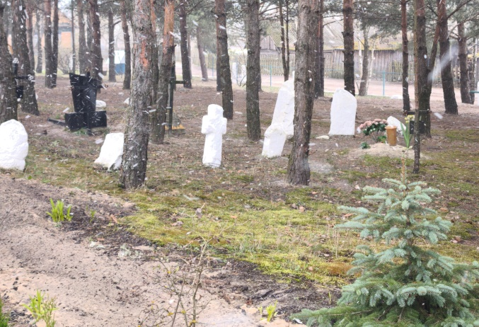
ЛокацІя 2 Давній церковний цвинтар
Давній церковний цвинтар налічує кілька десятків кам’яних хрестів та надмогильних каменів, різних за формою та розмірами. Дослідник В.Рожко відносив їх до ХІІІ-ХVІ ст. Особливу увагу привертає масивний кам’яний хрест, поставлений на місці вівтаря попереднього храму. Він має прямокутні рамена, а посередині різьблені хрести на кінцівках.
Біля церкви поховані священнослужителі – надпис на надгробному пам’ятнику ХІХ ст. свідчить, що «… тут поховані дяк Стефан Рункевич, а також його батько священник Глиннівської церкви Василь Рункевич та інші їхні предки».
САКРАЛЬНА СПАДЩИНА СЕЛА ГЛИННЕ

Slide 7
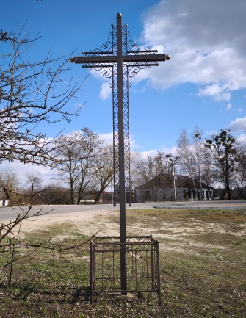
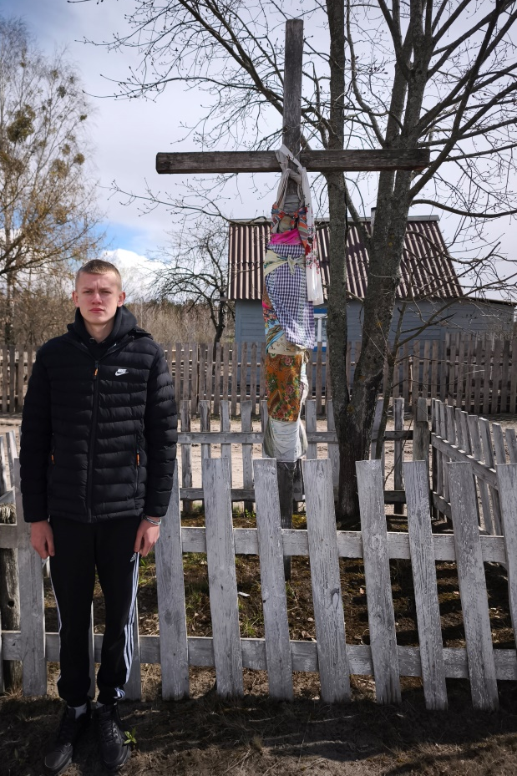
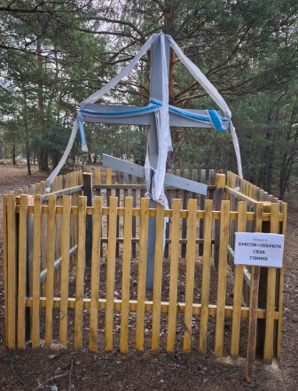
ЛокацІя 3 Хрести-обереги села
  Хрести-фігури відіграють важливу роль у духовній культурі українців Полісся. Тільки у Глинному таких сакральних об’єктів нараховується 14 – від давніх дерев’яних до сучасних металевих. Перед Великоднем місцеві жінки старалися оновити ці обереги. Особливу роль у цьому відігравали кольорові стрічки, рушники, хустки. Ці прикраси – жертовність на видужання, заміжжя, подяка тощо.
  Придорожні хрести виконують низку функцій: захисну, магічну, пам’ятну, водночас нейтралізують негативний вплив та освячують найбільш небезпечні місця й ділянки. Їх ставили на перехрестях доріг, біля церкви, при в’їзді у село. Є підстави вважати, що в дохристиянські часи на місці сучасних хрестів-фігур стояли дерев’яні ідоли або камені-обереги.
САКРАЛЬНА СПАДЩИНА СЕЛА ГЛИННЕ

Slide 8
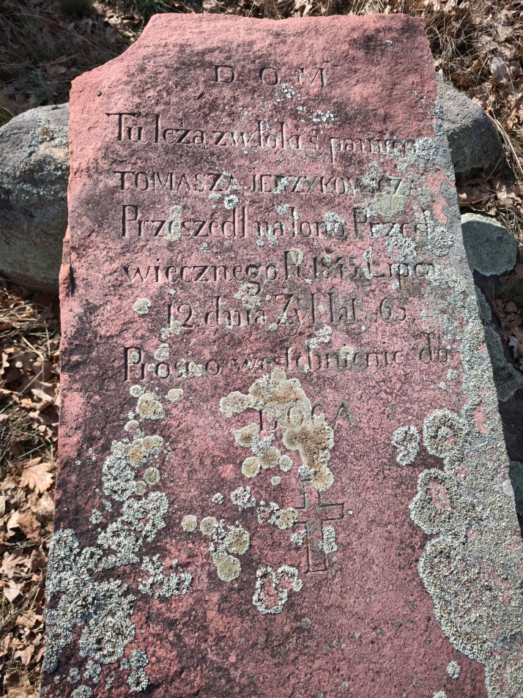
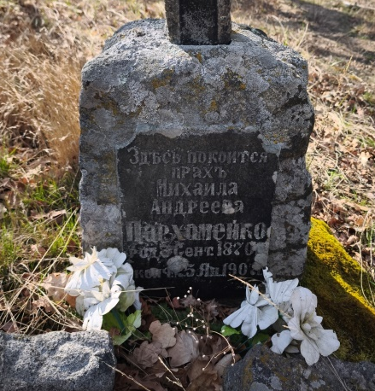
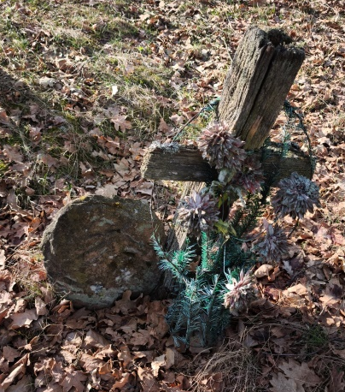
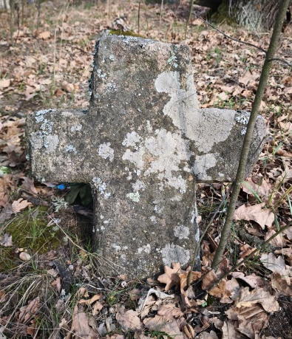
ЛокацІя 4 Старе кладовище над Ствигою
Кладовище, за розумінням християн, це святе місце. Глиннівське кладовище над Ствигою вражає своєю архаїчністю. Перша письмова згадка про село відноситься до 1451 р., але варто припустити, що поховання могли з’явитися на цій піщаній горі набагато раніше. Численні дерев’яні хрести з часом зруйнувалися. Та зберігають пам’ять для наступних поколінь кам’яні тесані хрести або ж плити з червоного каменю. Як от, могила поміщика Томаша Єржиковича, лісничого Михайла Пархоменка та інших відомих людей свого часу.
САКРАЛЬНА СПАДЩИНА СЕЛА ГЛИННЕ

Slide 9
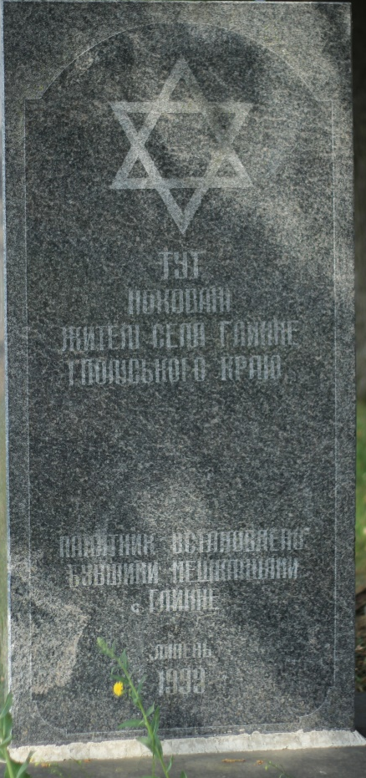
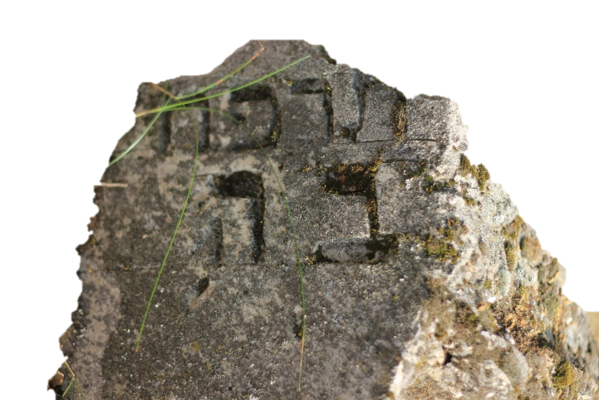
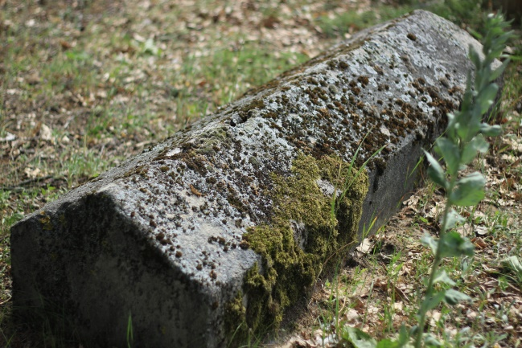
ЛокацІя 5 Таємниці старовинних мацев
Про існування єврейської громади в селі Глинне нагадують залишки кладовища. У виданні «Єврейська старовина» за 1909 р. йдеться про те, що у селі була синагога і «є старовинне кладовище з дерев’яними пам’ятниками». Збереглися лише кам’яні надгробки – мацеви. На деяких з них можна прочитати дати (1806, 1921, 1929) та імена (син Гершона, син Моше) на івриті. Після Голокосту єврейський слід в історії села залишився тільки в пам’яті. Проте єврейська діаспора, яка час від часу відвідує Глинне, у 1992 р. встановила пам’ятний знак на місці давніх поховань своїх предків.
САКРАЛЬНА СПАДЩИНА СЕЛА ГЛИННЕ

Slide 10
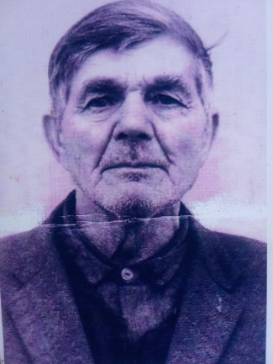
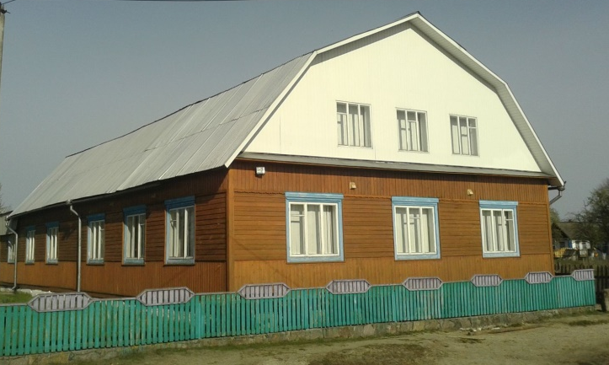
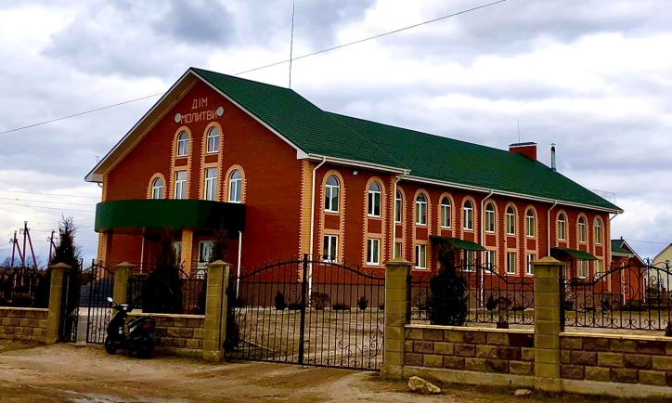

ЛокацІя 6 Дім молитви ХВЄ
перший пресвітер Ковалевич М. К.
1952
2017
САКРАЛЬНА СПАДЩИНА СЕЛА ГЛИННЕ
У двадцятих роках минулого століття у Глинному з’явилися перші представники протестантської течії – християни віри євангельської. Перше водне хрещення відбулося у 1932 р., а пресвітером був обраний Ковалевич Мирон Купріянович, який прослужив до 1986 р. За його керівництва збудували Дім молитви (1952 р.), а так, як громада збільшувалася, споруду з роками розширювали. Слід зазначити, що віряни церкви зазнавали значних утисків з боку радянської влади. Особливий акцент цієї віри – важливість дарів Святого Духа. У 2017 р. зусиллями близько 500 членів громади постав новий Дім молитви, а пастором є Дробуш Іван Степанович з майже 40-річним досвідом служіння.

Slide 11
Висновки
Пам’ятки сакральної спадщини, залишені нам творцями минулих епох, є свідками життя народу та його культури.
Розроблений двохгодинний пішохідний екскурсійний маршрут «Сакральна спадщина села Глинне» включає в себе 6 локацій, на яких мандрівники дізнаються про історичне минуле нашої місцевості.
Маршрут стартує з центру села Глинне і знайомить туристів з наступними об’єктами сакральної спадщини досліджуваної місцевості – «Свято-Різдва-Богородичний храм», «Давній церковний цвинтар», «Хрести-обереги села», «Старе кладовище над Ствигою», «Таємниці старовинних мацев», «Дім молитви християн віри євангельської».
Територія, що входить до екскурсійного маршруту, має надзвичайно багату історико-архітектурну спадщину, культуру, самобутній побут та є вагомою базою в питанні розвитку сільського туризму, який міг би стати специфічною формою відпочинку із залученням історичного минулого регіону.
Наш край славиться багатовіковою історією, тому виявлені та досліджені пам’ятки сакральної спадщини є дуже цікавими для краєзнавців, представників різних релігійних течій, громадськості, учнівської молоді та туристів.

Slide 12
Використані джерела
Архів князів Любартовичів Сангушків у Славуті. Т.1. 1366-1506 рр. Львів, 1887 . URL: https://www.wbc.poznan.pl/dlibra/show-content/publication/edition/81107?id=81107&dirids=1
Еврейская энциклопедия. В 16 т. – Т.6. – СПб.: Изд-во Брокгауз- Ефрона, 1910. URL: https://imwerden.de/pdf/evreyskaya_entsyklopediya_tom06_1910__ocr.pdf
Наумович В.М. Березов. Село на межі. : у 2-х кн. Рівне: ФОП Лецкалюк Ю.О.:2023. – Кн. 1. 628 с.
Описание церквей и приходов Минской епархии. Том V. Мозырский уезд. Минск: Типо-Литография Б.И.Соломонова, 1879. URL: https://knihi.com/none/Opisanije_cierkviej_i_prichodov_Minskoj_jeparchii,_sostavlennoje_po_oficialno_zatriebovannym_ot_prictov_sviedienijam-rus_zip.html#05_Mazyrski.pdf_
Рожко В.Є. Давні кам’яні хрести на Поліссі. URL: https://arkhiv.pravoslaviavolyni.org.ua/gazeta/stattja/?newsid=270
Рожко В.Є. Хрести історичної Волині ІХ-ХХ ст. Луцьк: ПрАТ «Волинська облдрукарня», 2012 . 180 с.
Савчук П.Л. Лекція-презентація «Придорожні хрести-фігури Волині та Полісся». URL: https://www.youtube.com/watch?v=xlgCECZu4co
Скаковець І.П. Виховуємо юного дослідника-краєзнавця. Рокитне, 2020. 108 с.
Хмельовський Ю.Л. На межиріччі Льви та Ствиги. Рівне: ТзОВ «Принт-Хауз», 2021. – 432 с.

Slide 13
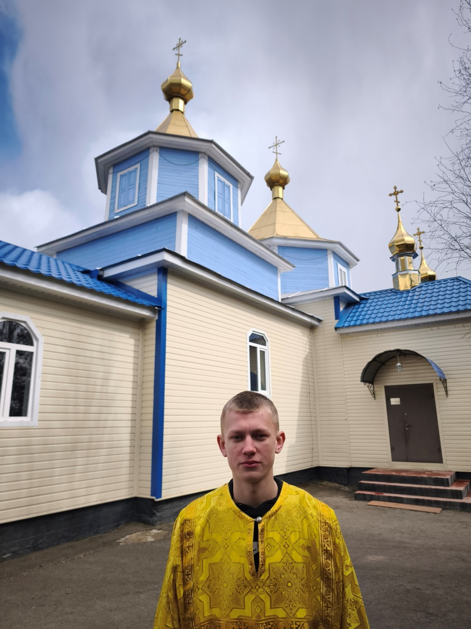
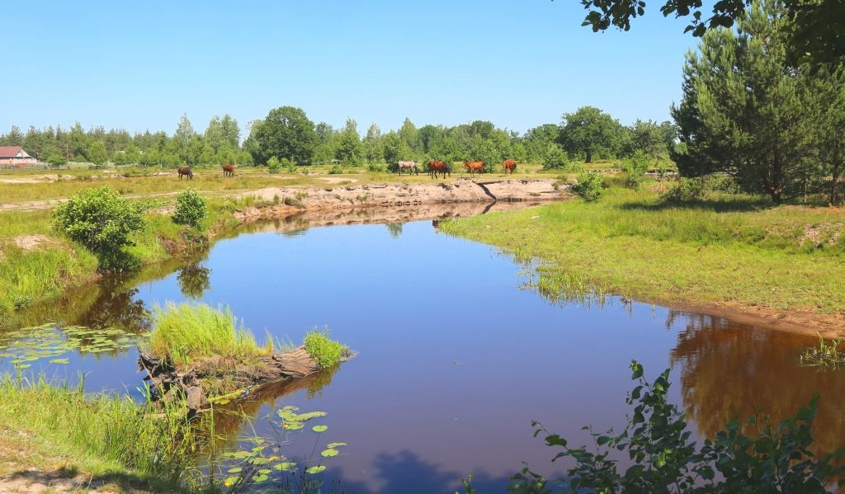
Дякую за увагу!
Запрошую на екскурсію!

